Slide 1

如何高效挖掘国际前沿成果 与提升学位论文质量
--PQDT学位论文全文数据库

Slide 2


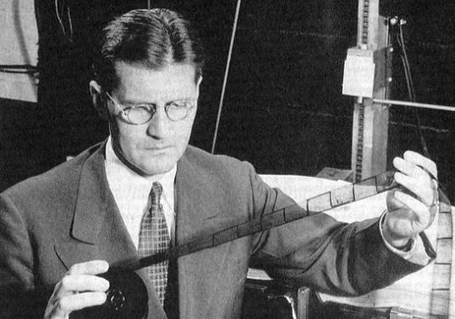
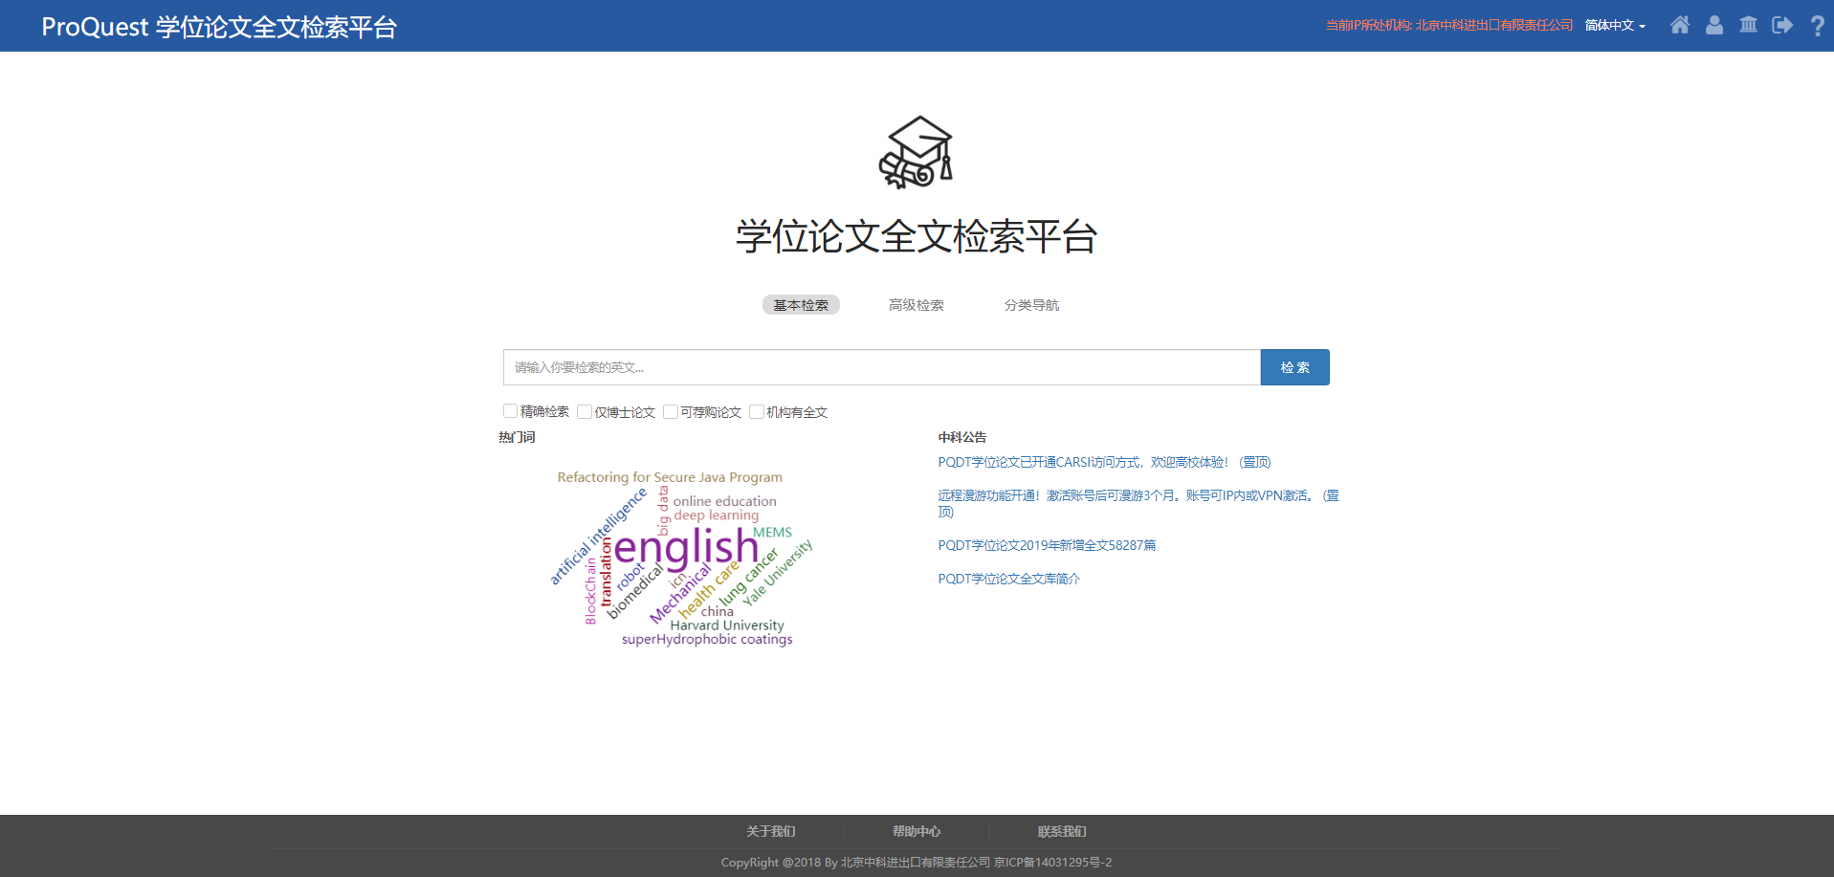

PQDT悠久的历史
1987
第一次提供光盘形式的文摘/索引
1998
美国国会图书馆认定UMI 为数字论文转储
1939
提供缩微和印刷版论文
1938
University Microfilms, Inc 成立
1951
美国研究图书馆协会认定 UMI 作为全美论文记录的出版商
2007
整合到ProQuest 平台更名PQDT
2019
新平台上线！
Notes:
Became the Repository for the National Collection in
the 1950’s, by consensus of the Association of Research
Libraries

Slide 3

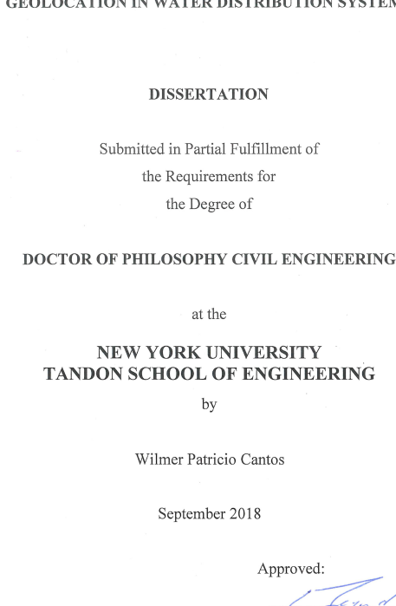
学位论文的学术价值
学位论文是学术性较强的同行评审文献，是针对广泛学科范围进行的原创性研究。
1
反映前沿趋势，提出新见解
提供比期刊文章更多更全面的内容，200+页学位论文VS10+页期刊文献
是某些小众学科或特定课题最新研究成果及学术动态的重要信息来源
学位论文中包含了广泛全面的文献综述及参考书目信息
学位论文中往往包含更全面的研究数据
提供海量学位论文的写作指南信息（形式与格式）
对于未来科研具有重要启发和建议的作用
2
3
4
5
6
7

Slide 4



学位论文的学术价值
PQDT 内容 + 平台
发现多数尚未发表而常被忽视的学术成果，PQDT 让研究人员以更大的信心、更高的效率去发掘创新思想和成果。
一站式快速获取论文全文；PQDT提供了一个独特的全球背景下不同的声音、想法和观点融合的知识网络，有助于研究人员发现其间的关联，获得新的见解。
公平的检索结果；ProQuest 的专业编辑团队对每篇论文进行审查，增强的平台功能，实现对跨学科以及来自不同机构的论文内容进行交叉检索。
1
2
3
Notes:
未被发现的研究 : 这类学术研究大部分从未正式出版成书籍和文章。对每一个可以想象到的主题，学位论文都包含了小众领域丰富的最新信息，因此学位论文对于各级研究人员来说都是一种丰富的潜在见解。
ad off benefits from slide)

Slide 5

学位论文的学术价值
自然科学 - 学位论文
提供了丰富的数据，包含实验结果、实地调研考察、统计数据、数字与图表等，也包含了在期刊文章或其他地方难以找到的负面结果（negative results）
Notes:
未被发现的研究 : 这类学术研究大部分从未正式出版成书籍和文章。对每一个可以想象到的主题，学位论文都包含了小众领域丰富的最新信息，因此学位论文对于各级研究人员来说都是一种丰富的潜在见解。
ad off benefits from slide)

Slide 6

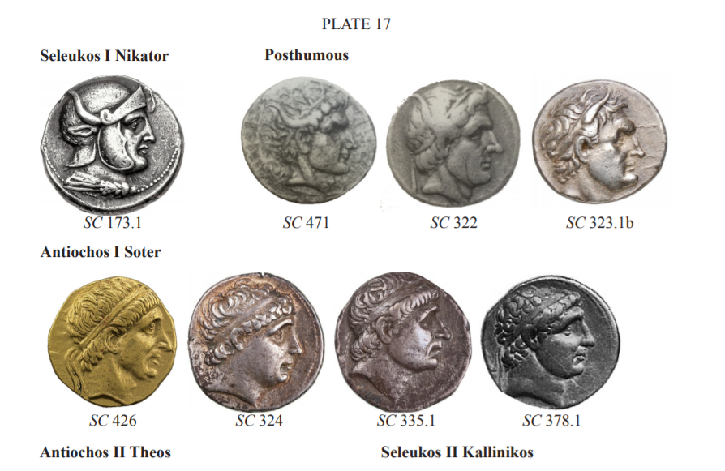
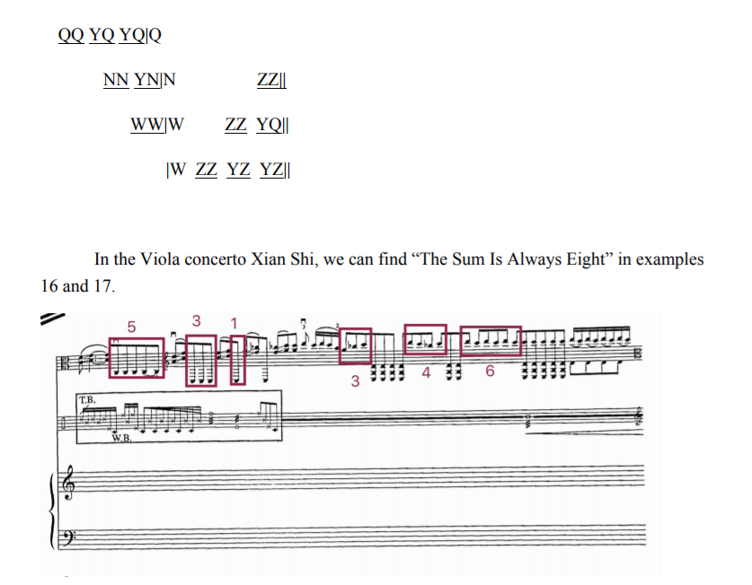
学位论文的学术价值
人文社科 - 学位论文
人文领域学位论文通常是小众主题研究，通过访问著名学者第一手研究（primary research）及原创思想，为人文艺术以及社会科学研究提供关键支持
文献综述新维度：涵盖了深度阐述、广泛的参考文献以及可能错过的新见解
Sample content from Humanities dissertations in PQDT Global
Notes:
未被发现的研究 : 这类学术研究大部分从未正式出版成书籍和文章。对每一个可以想象到的主题，学位论文都包含了小众领域丰富的最新信息，因此学位论文对于各级研究人员来说都是一种丰富的潜在见解。
ad off benefits from slide)

Slide 7
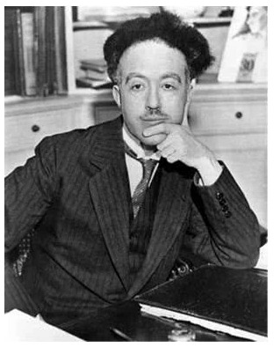

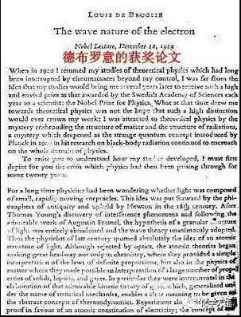
德布罗意
法国著名理论物理学家
Recherches sur la théorie des Quanta (关于量子理论的研究)
巴黎大学 1924
出身贵族世家
半路出家从事物理研究
1924年11月，获得博士学位
1929年就赢得了诺贝尔物理学奖
造就了5位诺奖得主
开辟了好几个物理学界全新的领域

Slide 8
2025年斯隆研究奖计算机方向
论文题目 | 作者 | 毕业院校 | 毕业年度 | 执教机构
Adaptive Crowd Algorithms for Open-Ended Problems | Lydia B. Chilton | University of Washington | 2010 | 哥伦比亚大学计算机科学系
Automated Discovery of Machine Learning Optimizations | Zhihao Jia (贾志豪) | Stanford University | 2020 | 卡内基梅隆大学计算机科学系
Fairness in Algorithmic Services | Allison Z. Koenecke | Stanford University | 2018 | 康奈尔大学信息科学系
Human-Centric Machine Learning: Enabling Machine Learning for High-Stakes Decision-Making | Himabindu Lakkaraju | Stanford University | 2018 | 哈佛大学商学院
Representation Learning for Web Intelligence | Sharon Yixuan Li (李一璇) | Cornell University | 2017 | 威斯康星大学麦迪逊分校计算机系
Hardness of Approximation Between P and NP | Aviad Rubinstein | University of California, Berkeley
Towards Democratizing Data Science with Natural Language Interfaces | Yu Su (苏煜) | University of California, Santa Barbara | 2018 | 俄亥俄州立大学计算机科学与工程系
A New Paradigm for Practical Maliciously Secure Multi-party Computation | Xiao Wang (汪骁) | University of Maryland, College Park | 2018 | 西北大学计算机科学系

Slide 9
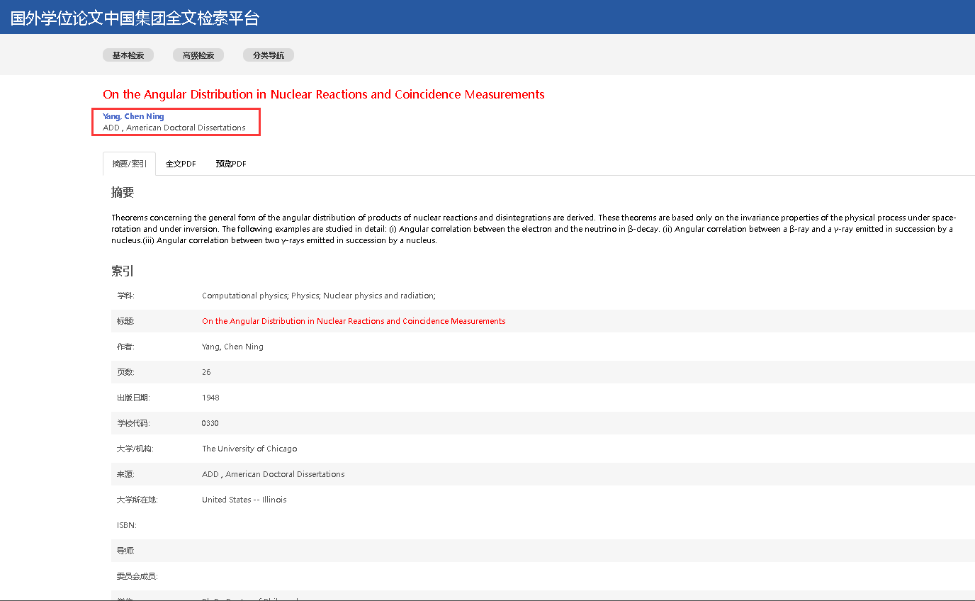

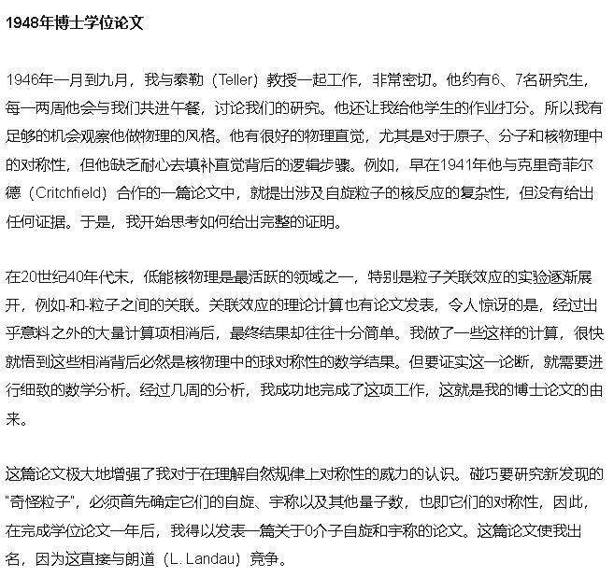
核反应的角分布与符合测量

Slide 10
PQDT 平台首页 www.pqdtcn.com
ProQuest学位论文全文库是提供全球高质量学位论文全文的数据库，主要收录了来自欧美国家3,000余所知名大学的优秀博硕士论文，目前中国集团收录共享论文全文约110万篇，并收录超过430万篇论文的目次摘要信息，涉及现有主要学科领域的论文，是学术研究中十分重要的信息资源，对于研究和更新世界最新科学前沿有着非常重要的作用。

Slide 11

PQDT 资源
全球 3,000+ 图书馆订购了PQDT
现与 700+ 综合大学合作出版
收录了全球 3,000+ 研究院与综合大学的论文
所有卡耐基基金会认定的美国一流研究型大学都与UMI合作
40% 全球一流大学的博士论文由PQDT出版
美国超过 90% 的研究生院/博士生院都在 ProQuest 发表论文
Notes:
.

Slide 12
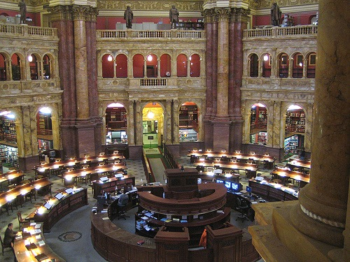
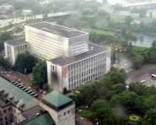
权威图书馆认可的资源
加拿大国家图书馆的合作出版商
美国国会图书馆认定的官方存储

Slide 13









来自全球权威和顶级的高校

Slide 14
PQDT 内容构成特点
多学科
多语言

Slide 15
PQDT 内容构成 - 多学科
• Communication • Art • Medicine • Education • Linguistics • Literature • Philosophy • Religion • Theology • Engineering • Sociology• Media • Administration • Computing • Physics • Business • Sports Science • Film • Mediation • Anthropology • Law • PR Nanotechnology • Geology • History • Economics • Political Science • IT • Agriculture • Biology • Biophysics • Earth Science • Women’s Studies • Health Sciences • Chemistry • Pure Sciences • Architecture • Engineering • Psychology • Language • Poetry Climatology • Materials Science

Slide 16
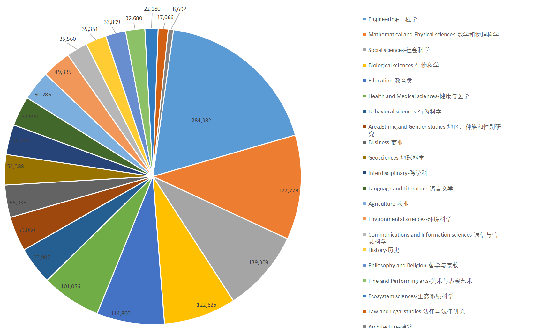
PQDT 学科分布情况 – 中国组团

Slide 17
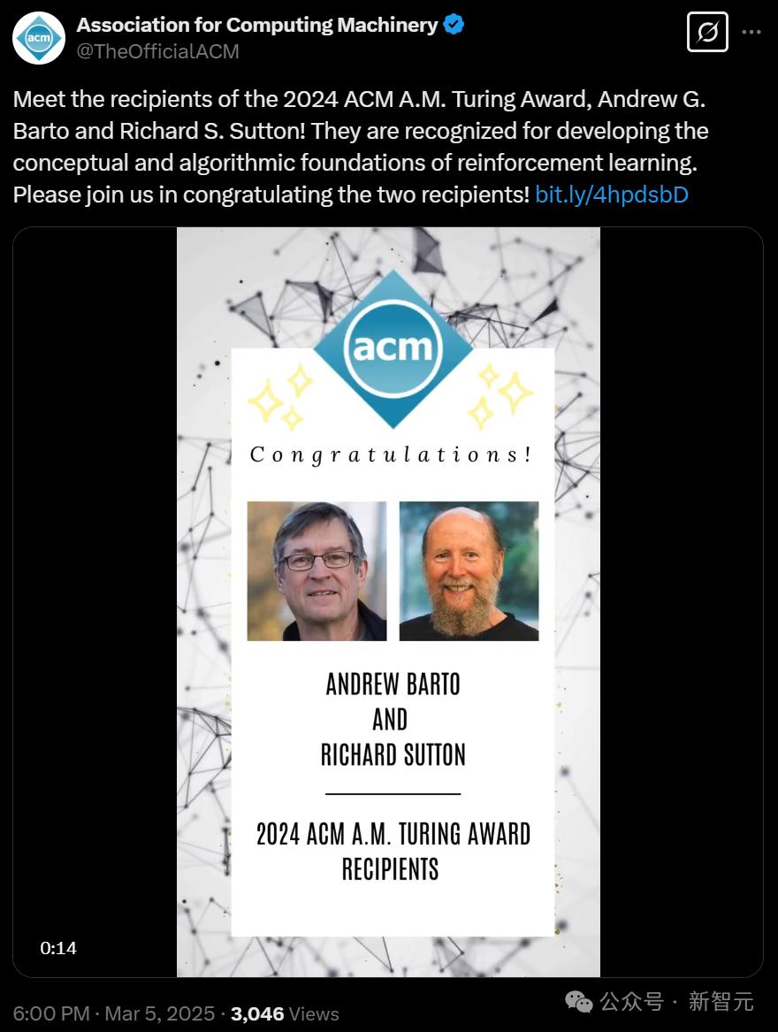
2024年图灵奖
2025年3月5日，美国计算机学会（ACM）宣布，将 2024 年 ACM A.M. 图灵奖授予强化学习之父 Richard Sutton 和他的博士导师 Andrew Barto，以表彰他们开发了强化学习（Reinforcement Learning）的概念和算法基础。
近年来，RL 结合深度学习取得突破，催生了深度强化学习技术。AlphaGo 的成功、ChatGPT 的 RLHF 训练、机器人操控技能学习，以及在网络拥塞控制、芯片设计、全球供应链优化等领域的应用，均展示了其强大潜力。

Slide 18
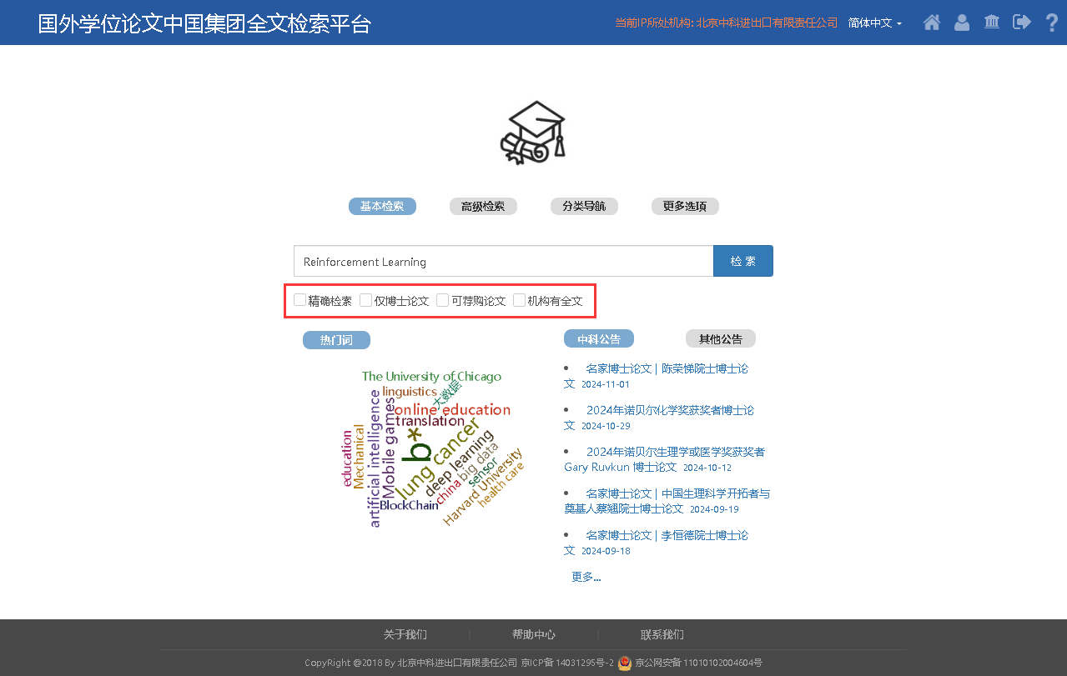
PQDT平台首页 www.pqdtcn.com
读者个性化账号注册入口
机构管理员账号注册入口
精确检索锁定专业词汇
以2024年图灵奖课题加强学习为例
Reinforcement Learning，即RL”
新论文上线情况、
平台新闻通告等
舆情分析

Slide 19
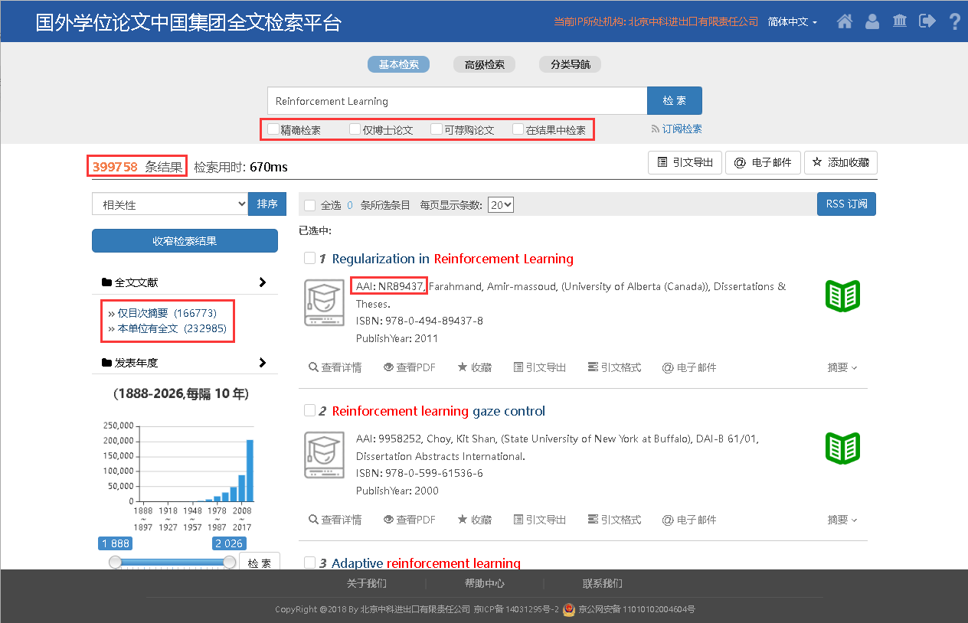
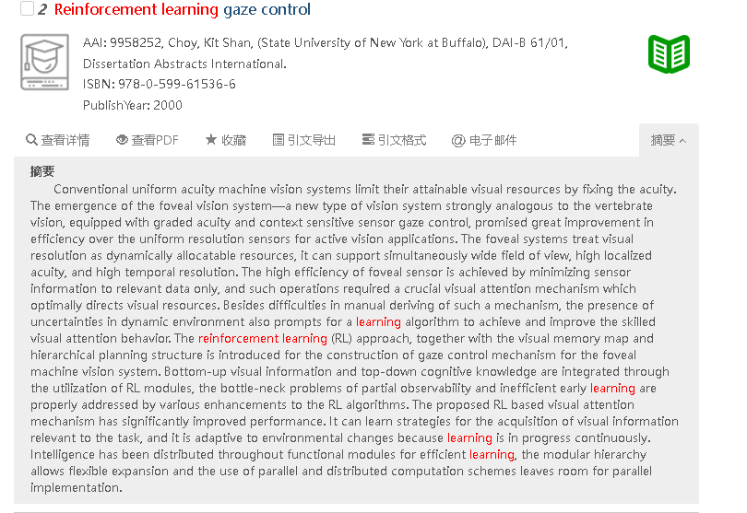
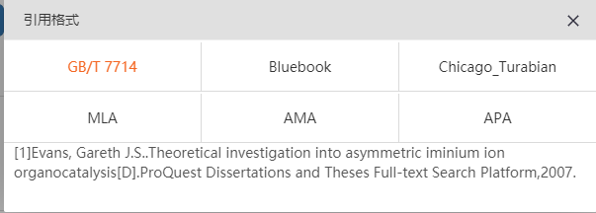
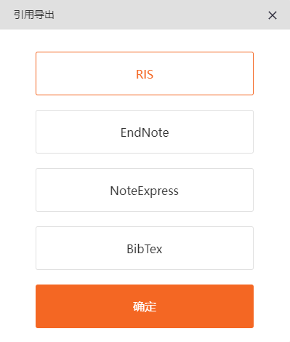
PQDT平台检索结果页面
个性化账号注册
支持第三方文献整理软件
支持部分引文格式复制引用
可在检索结果页直接查看摘要信息

Slide 20
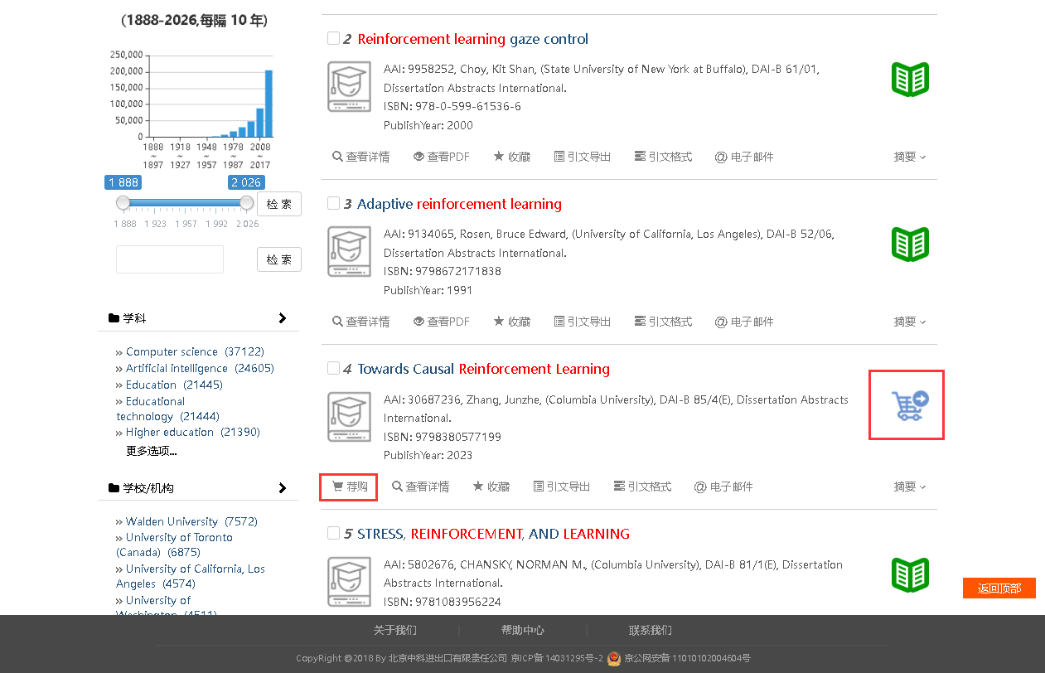
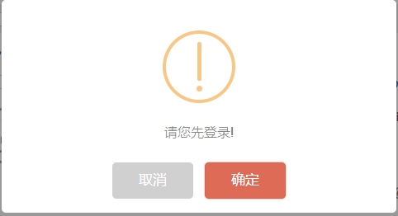
PQDT平台检索结果页面
*荐购需登录个性化账号*
读者登陆个性化账号可一键式向图书馆推送需求

Slide 21




PQDT平台检索结果页面
此篇论文读者可向机构申请使用机构额度购买，论文上线后读者
免费使用全文。
此篇论文机构已经购买全文权限，读者在机构IP范围可免费使用
全文。
此篇论文中国集团已经购买全文权限，读者可与图书馆联络。
（如已买全资源，则无此图标出现）
此篇论文可能因作者设置的论文保密期尚未结束，暂时无法获取
全文。

Slide 22
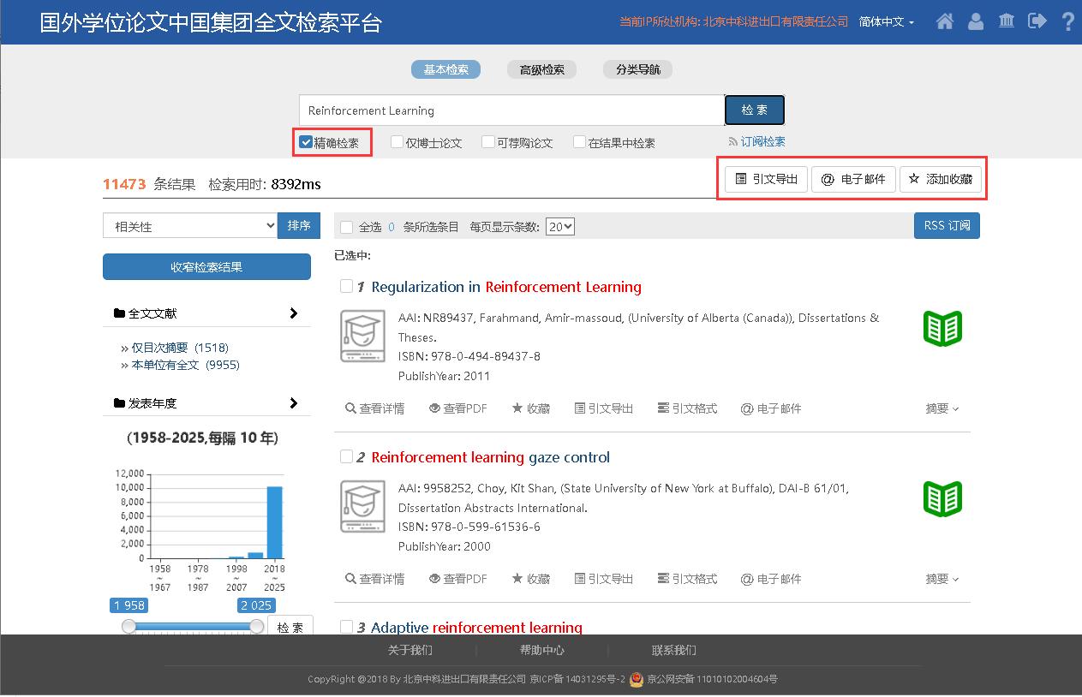
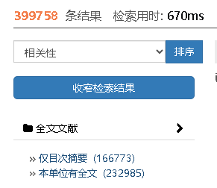
PQDT平台检索结果页面
针对专业词组的学术性检索
精确的定位，能够提高检索效率

Slide 23
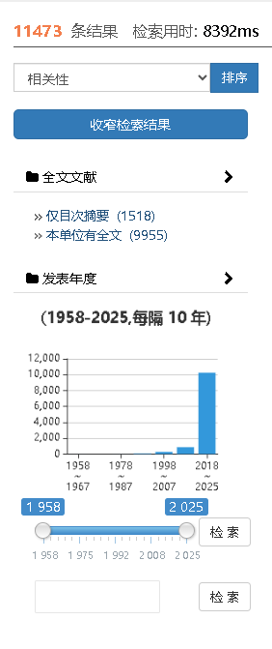
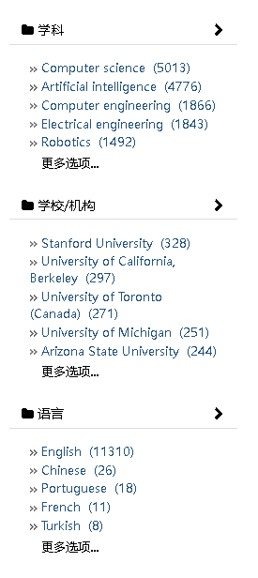
庞大数据后的筛选功能
学科筛选
读者可对检索结果有无全文进行筛选
论文来源学校筛选
柱状图
拖拉条
自定义年度选择
论文的语言筛选

Slide 24
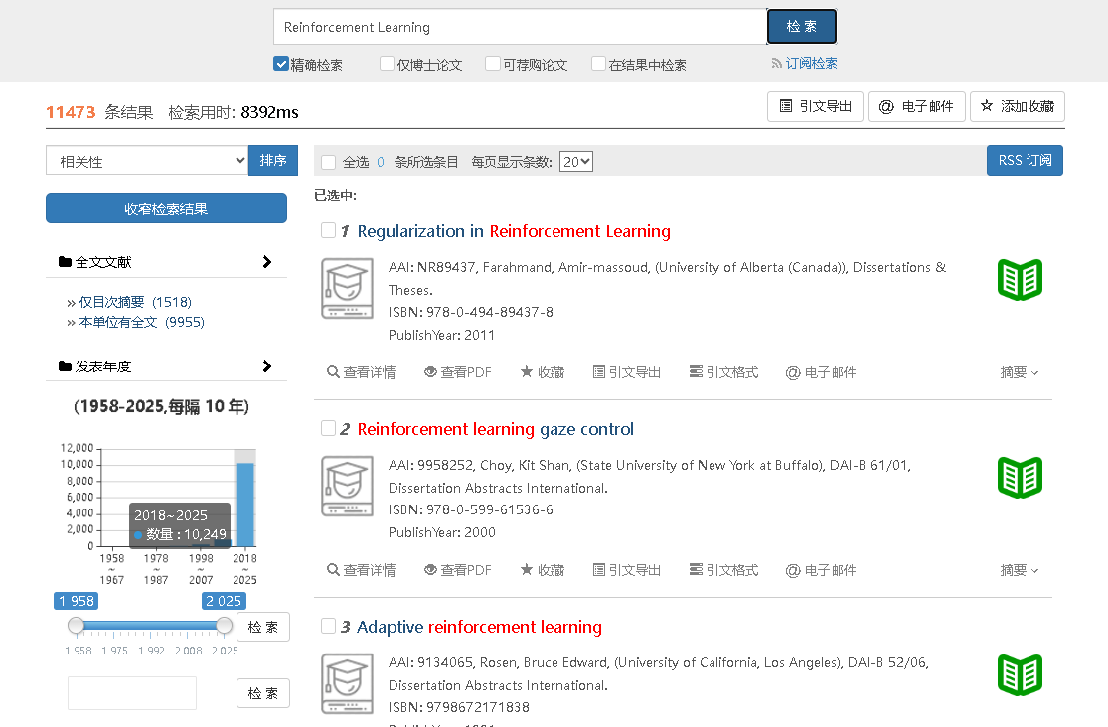
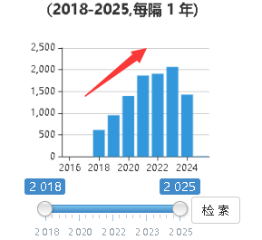
PQDT平台检索结果页面
每十年为一个立柱，鼠标停留立柱上，显示
此立柱代表年度范围及论文数量，点击立柱
可细分十年论文分布

Slide 25
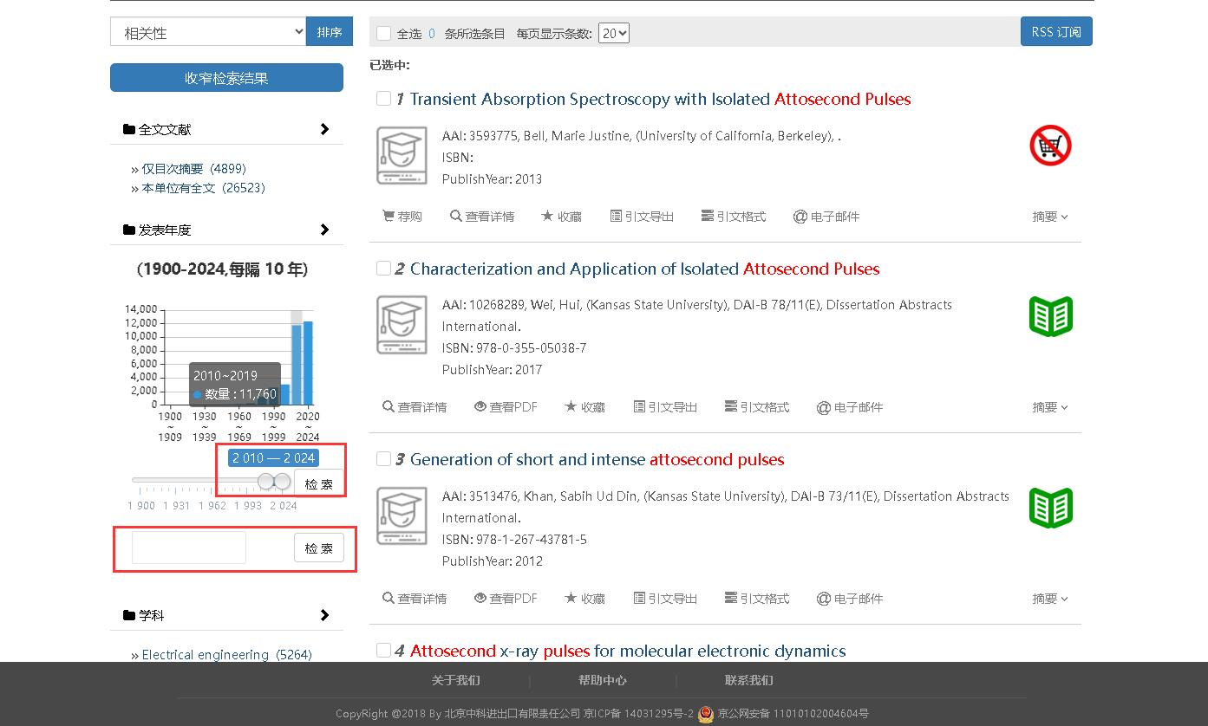

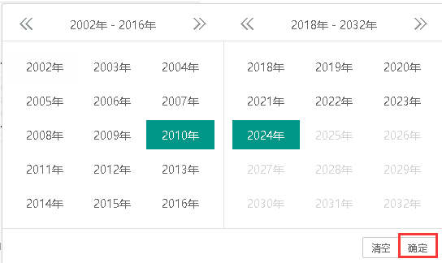
PQDT平台检索结果页面
可按照自身需求拖拽起止年度不规则时间定义

Slide 26
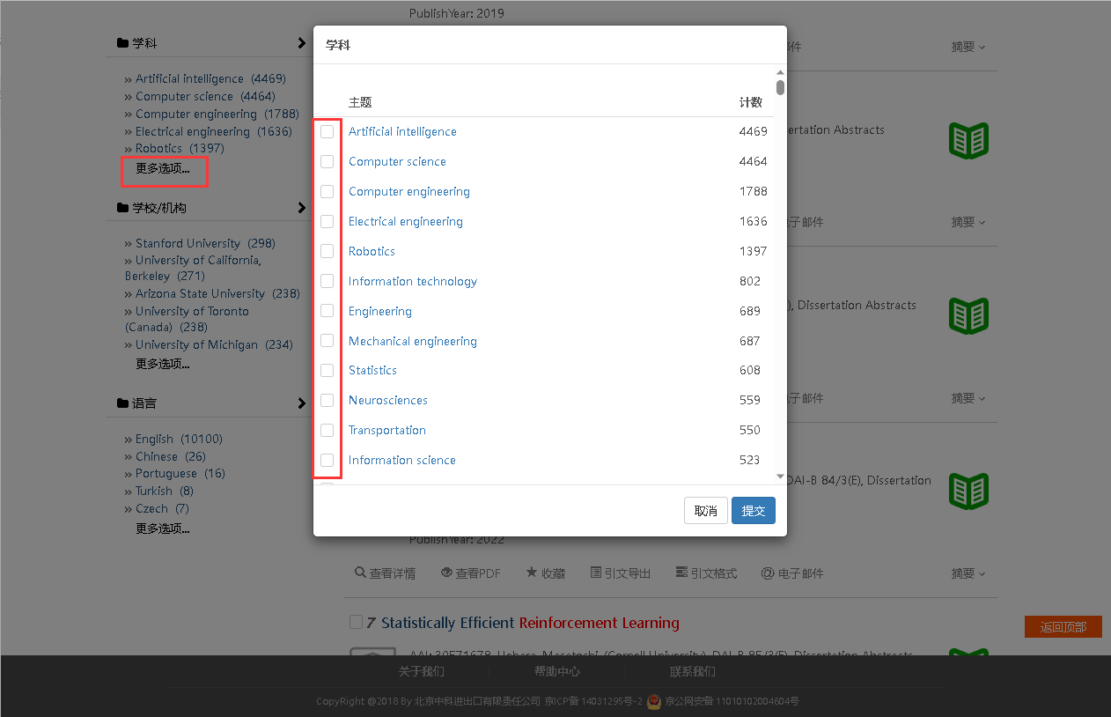
PQDT平台检索结果页面
人工智能
计算机科学
计算机工程
电气工程
机器人学
信息技术
工程学
机械工程学
统计学
神经科学
交通运输
信息科学
庞大结果下的学科筛选

Slide 27
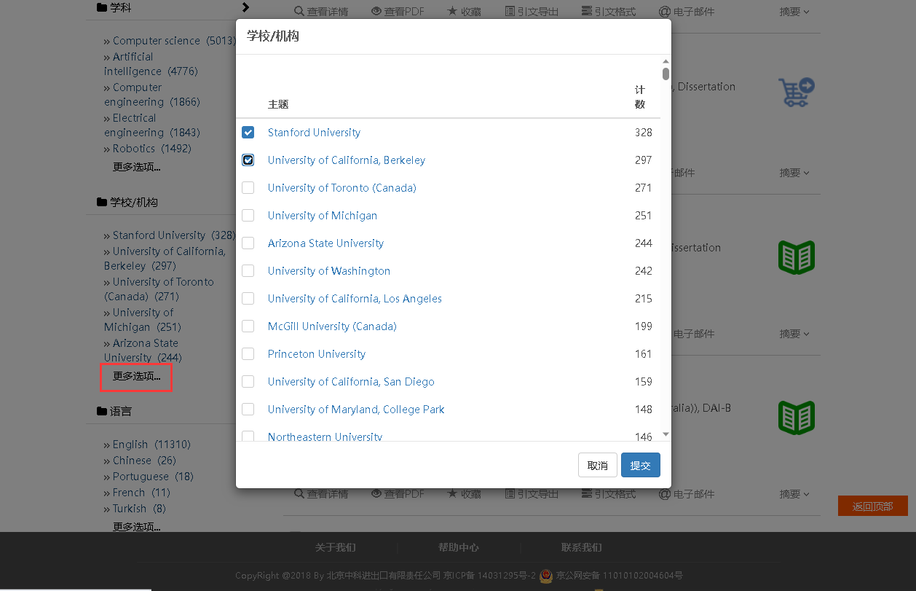
PQDT平台检索结果页面
QS 3
QS 27
QS 34
QS 25
QS 219
QS 80
QS 44
QS 31
QS 16
QS 53
QS 164
QS 375
针对知名高校论文

Slide 28
PQDT平台检索结果页面
学校名称 | 英文名 | 国家/地区 | QS排名 | 检索结果篇数
斯坦福大学 | Stanford University | 美国 | 3 | 328
加州大学伯克利分校 | University of California, Berkeley | 美国 | 27 | 297
多伦多大学 | University of Toronto (Canada) | 加拿大 | 34 | 271
密歇根大学-安娜堡 | University of Michigan - Ann Arbor | 美国 | 25 | 251
亚利桑那州立大学 | Arizona State University | 美国 | 219 | 244
华盛顿大学 | University of Washington | 美国 | 80 | 242
加州大学洛杉矶分校 | University of California, Los Angeles | 美国 | 44 | 215
麦吉尔大学 | McGill University | 加拿大 | 31 | 199
普林斯顿大学 | Princeton University | 美国 | 16 | 161
加州大学圣地亚哥分校 | University of California, San Diego | 美国 | 53 | 159
马里兰大学帕克分校 | University of Maryland, College Park | 美国 | 164 | 148
东北大学 | Northeastern University | 中国 | 388 | 146

Slide 29
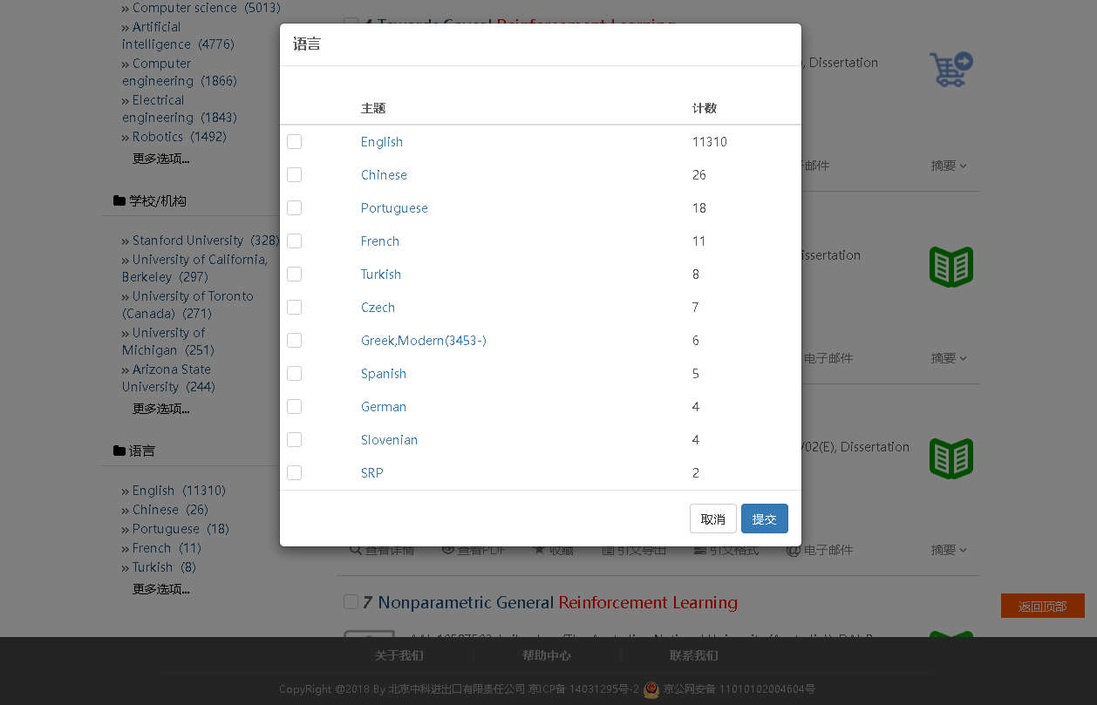
PQDT平台检索结果页面
以英语为主包含多种语言
英语
汉语
葡萄牙语
法语
土耳其语
捷克语
希腊语
西班牙语
德语
斯洛维尼亚语
苏里南语

Slide 30
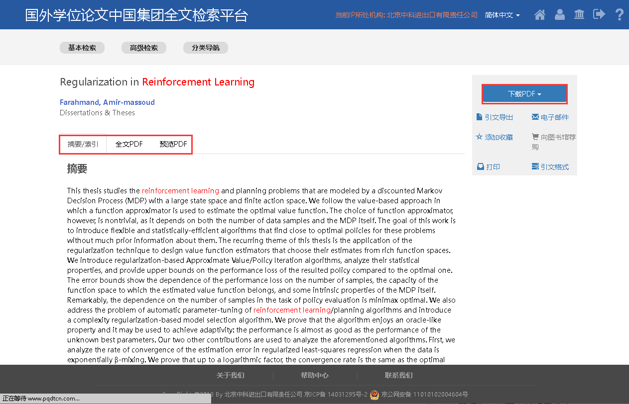
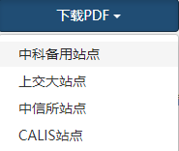
PQDT平台论文详情页面
摘要索引、全文、预览满足读者多种阅读需求
如无全文此项
可点击进行荐购
下载及在线访问论文
支持导入第三方文献整理软件
四台服务器数据同步
确保全文稳定可下载

Slide 31
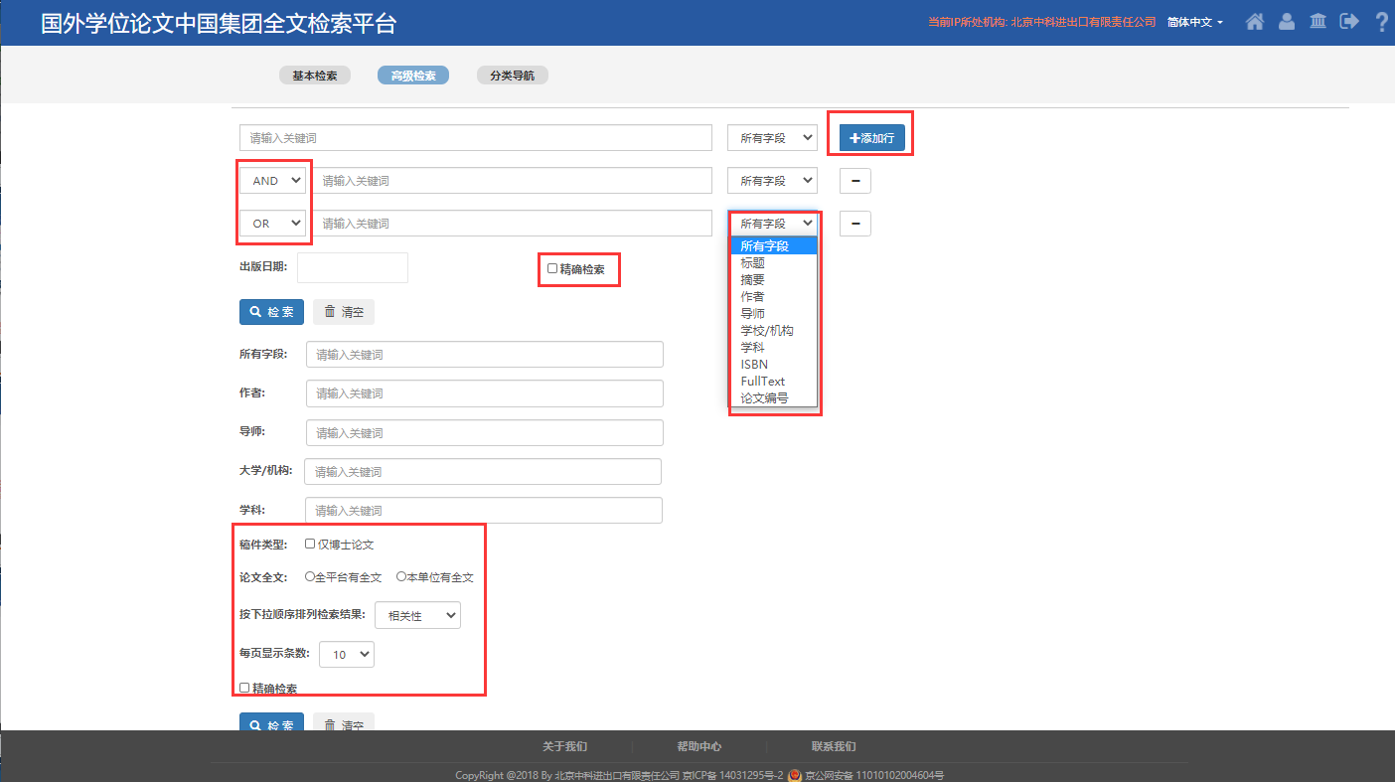
PQDT平台高级检索
支持标题、摘要、作者、学校、学科、
论文年度等筛选条件，可按照“AND”
“OR”等逻辑字符限定检索条件

Slide 32
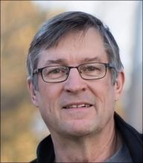
安德鲁·巴托（Andrew G. Barto，1948-），曾任马萨诸塞大学阿默斯特分校信息与计算机科学系教授。他于1977 年加入该校，先后担任博士后研究员、副教授、教授，曾任系主任。巴托获得密歇根大学数学学士、计算机与通信科学硕士及博士学位，马萨诸塞大学神经科学终身成就奖、IJCAI卓越研究奖和IEEE神经网络学会先驱奖；电气电子工程师协会（IEEE）会士、美国科学促进协会（AAAS）的会士。

Slide 33
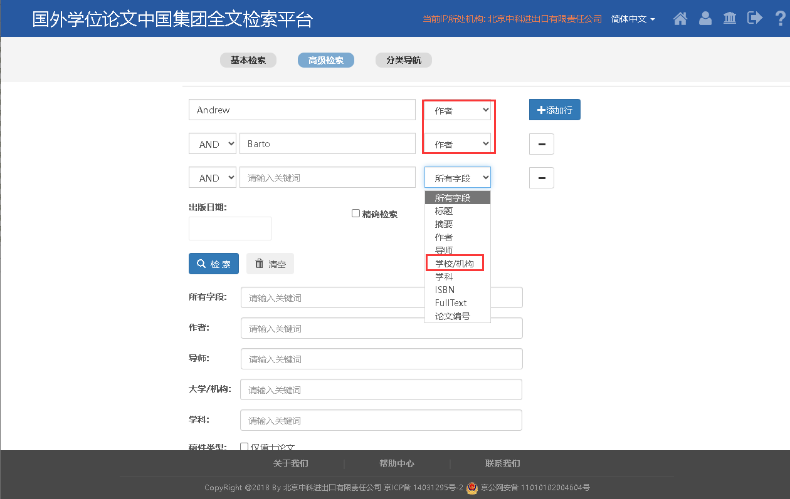
PQDT平台分类导航
作者名拆分成独立词汇精确定位字段
可以增加检索栏数量
可以通过发文机构或执教机构来精准定位

Slide 34
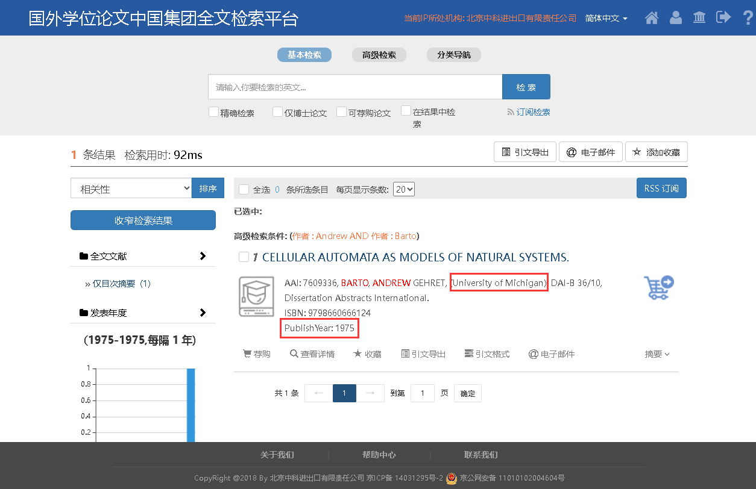
PQDT平台高级检索
可根据论文机构、时间等因素判别对应性

Slide 35
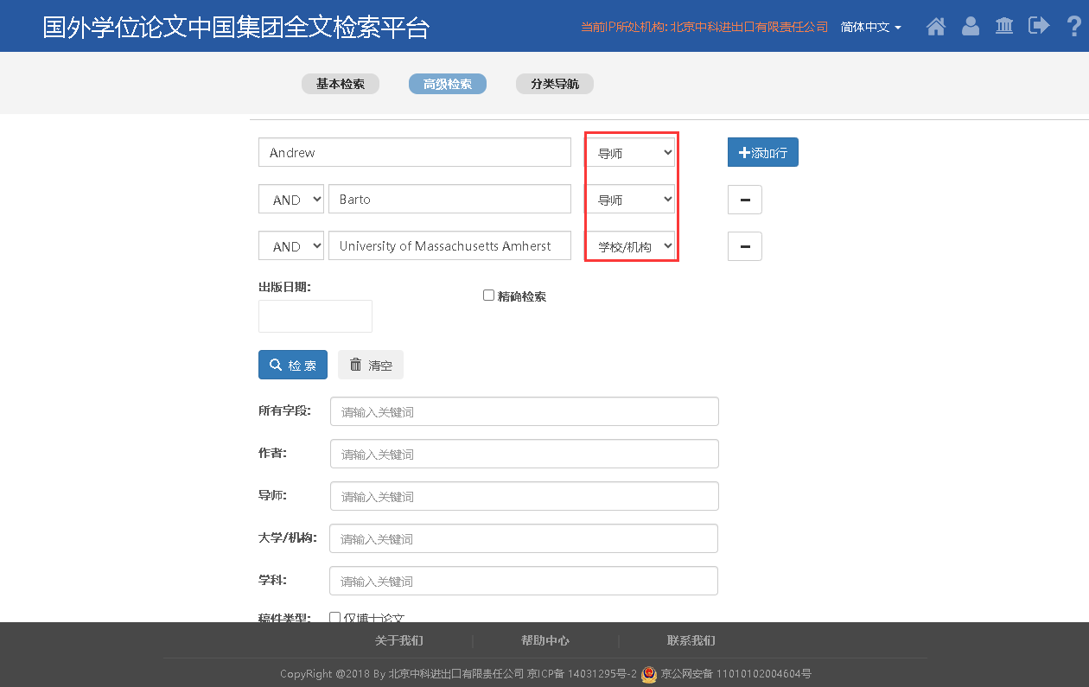
PQDT平台高级检索
以检索安德鲁·巴托Andrew Barto教授在
马萨诸塞大学阿默斯特分校
University of Massachusetts Amherst作为导师
指导的论文为例

Slide 36
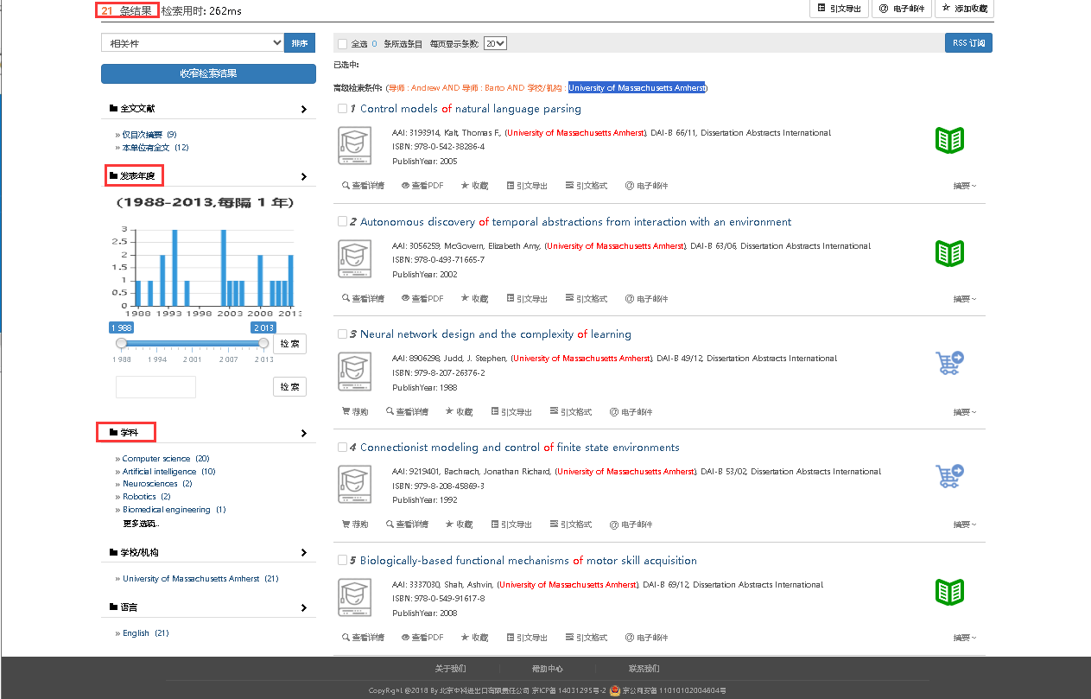
PQDT平台高级检索

Slide 37
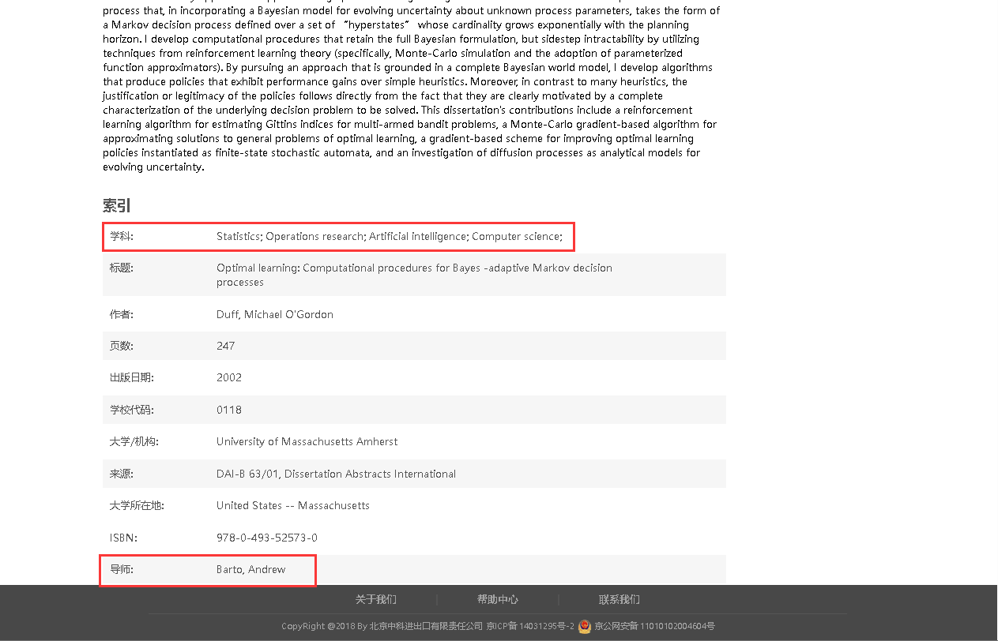
可通过师承关系深层次获取文献

Slide 38
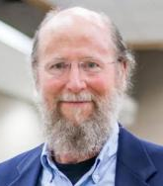
理查德·萨顿（Richard S. Sutton）是美国计算机科学家，是Deepmind的研究科学家，阿尔伯塔大学计算机学教授。萨顿与安德鲁·巴托的合作始于 1978 年，当时在马萨诸塞大学阿默斯特分校巴托是萨顿的博士生导师和博士后导师，在马萨诸塞大学阿默斯特分校获得了计算机与信息科学的硕士学位和博士学位。Sutton 曾获得国际神经网络学会颁发的总统奖，国际人工智能联合会议（IJCAI）卓越研究奖、加拿大人工智能协会终身成就奖，以及马萨诸塞大学阿默斯特分校杰出研究成就奖。他是英国皇家学会会士、人工智能促进会（AAAI）会士及加拿大皇家学会会士。

Slide 39
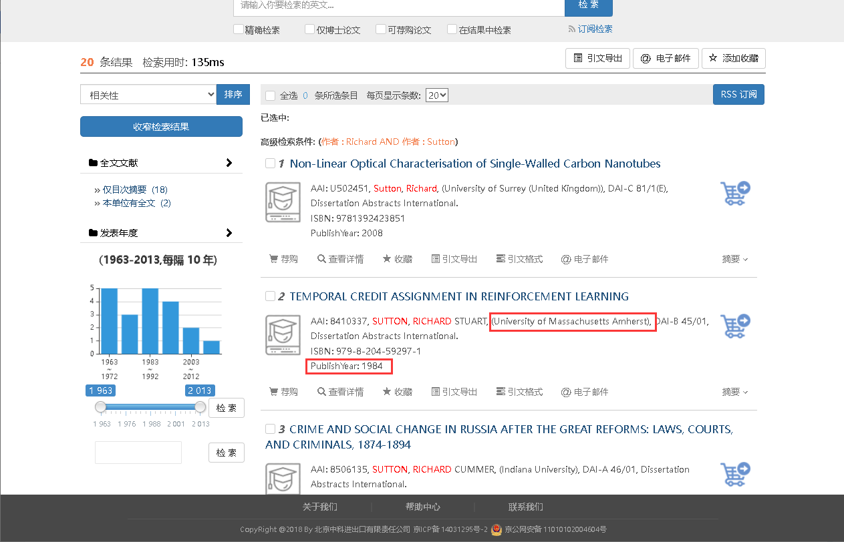
PQDT平台高级检索

Slide 40

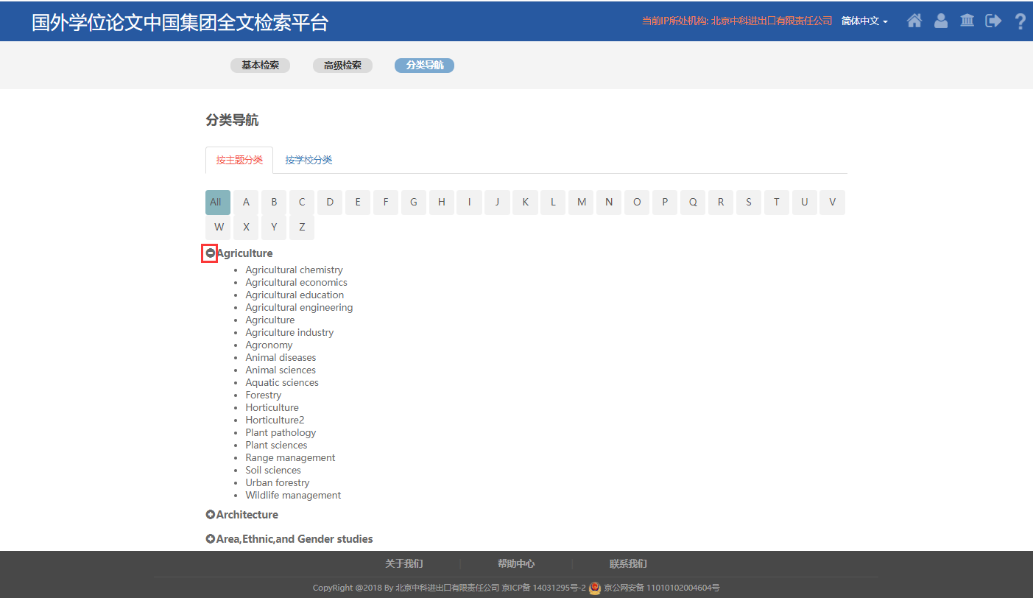
PQDT平台分类导航
按照学科首字母A to Z排序
点击一级学科前方“+”可展开下属二级学科

Slide 41
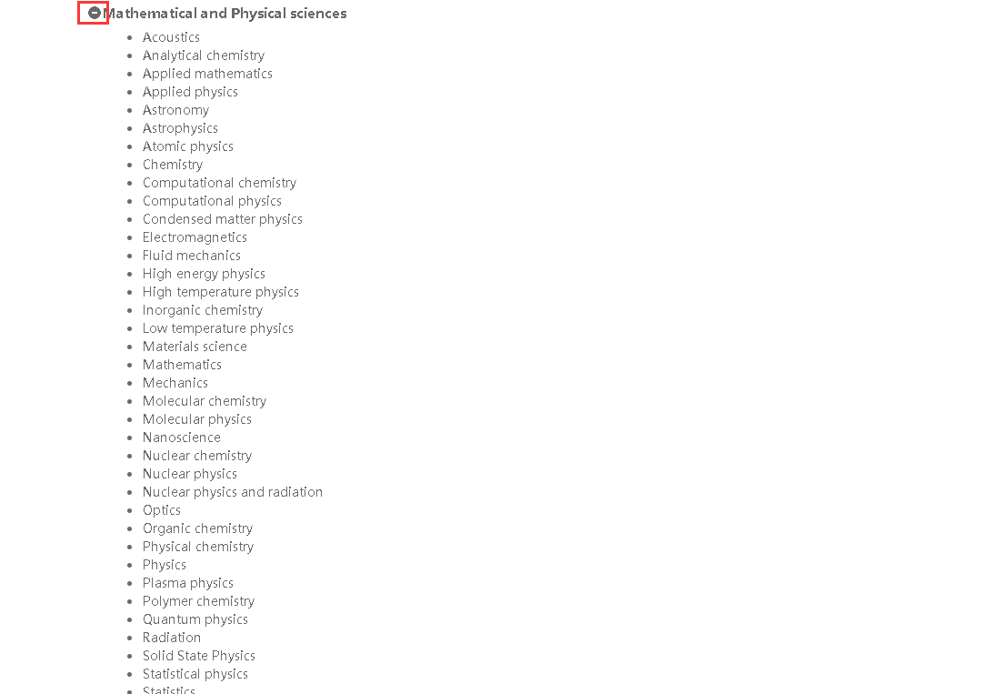
分析化学
应用物理
原子物理学
计算化学
计算物理学
凝聚态物理学
电磁学
高能物理
高温物理
无机化学
低温物理学
材料科学
力学
分子化学
分子物理学
纳米科学
有机化学
物理化学
等离子体物理
高分子化学
量子物理学
固体物理学

Slide 42
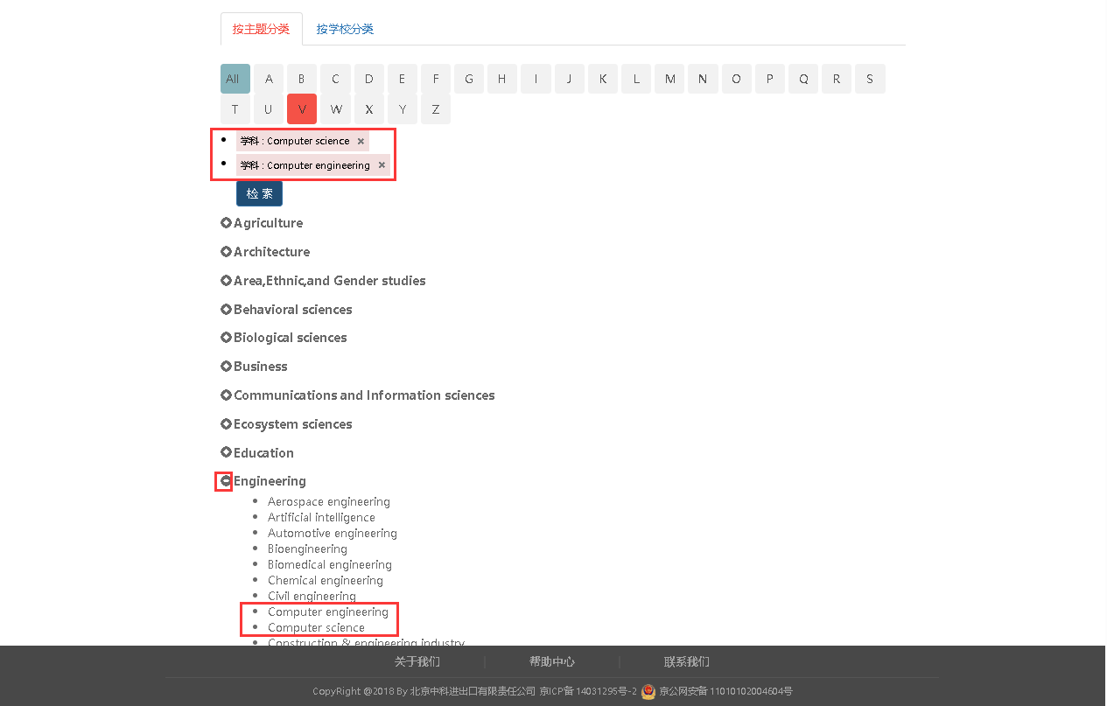
PQDT平台分类导航
按照学校首字母A to Z排序
点击学校前方+，可打开学院清单，精准定位论文来源

Slide 43
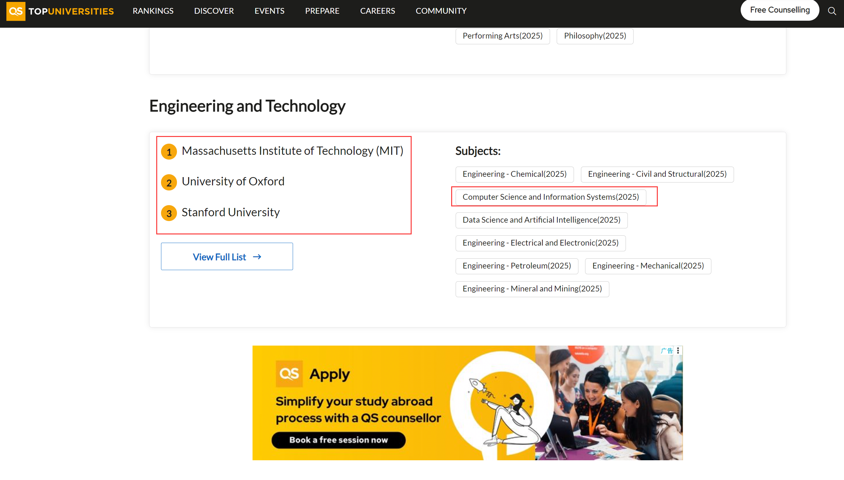
QS全球高校排名
https://www.topuniversities.com/

Slide 44
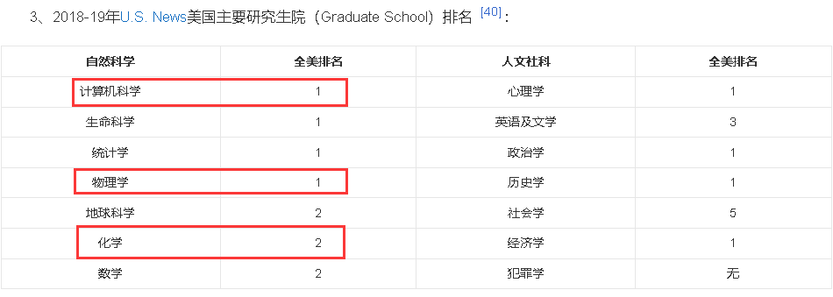
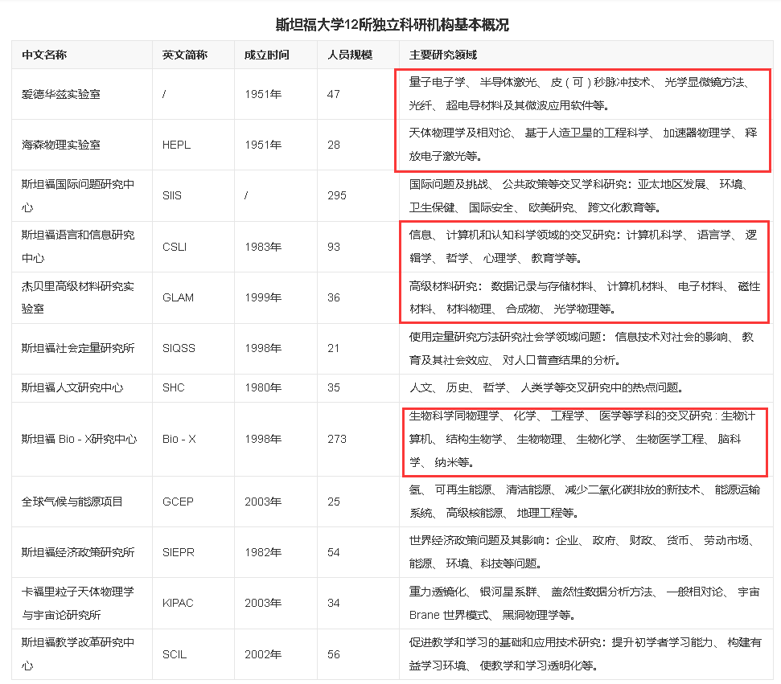

Slide 45
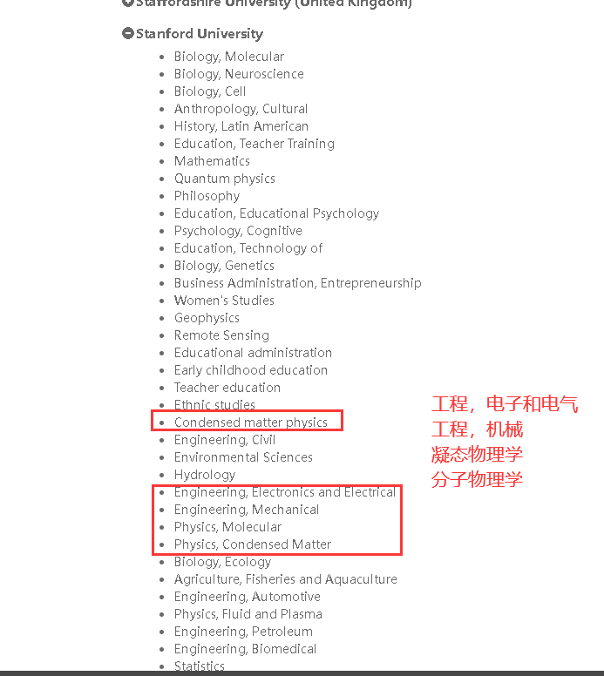
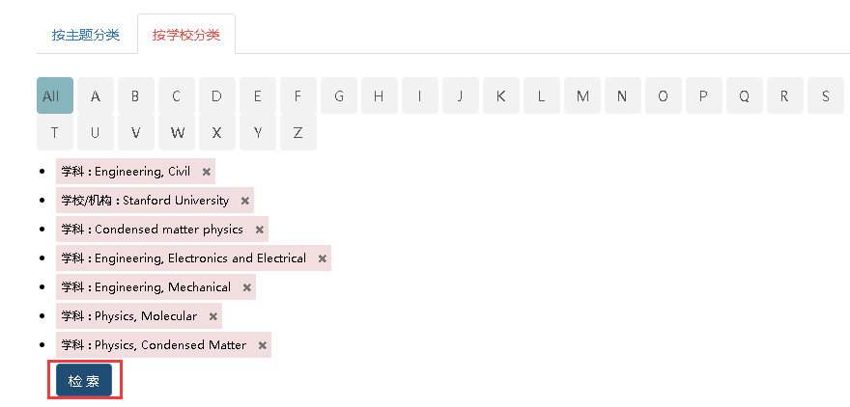

Slide 46

PQDT 平台个性化账号登陆
点击平台界面上方用户登陆图标，
进入此界面可注册和登陆个性化账号
如未注册个人账户点击进入注册界面
平台支持CARSI账号登陆，
方便读者馆外访问

Slide 47

PQDT 平台个性化账号注册
注册账号时，读者需要注意账号
密码填写要求，确保邮箱准确，
荐购论文上线后会推送邮件告知
身份及院系建议填写完备，可以
提升管理员审核通过率

Slide 48

PQDT平台个性化账号注册
首次注册成功，在所在机构所处IP下会提示绑定账户到该机构

Slide 49

PQDT 平台个性化账号界面
如注册后需完善数据可进行编辑

Slide 50

PQDT 平台个性化账号界面
如注册后需完善数据可进行编辑

Slide 51



PQDT 平台检索结果页面
批量导出
学科订阅、关键词推送

Slide 52

PQDT平台个性化账号界面
可导出清单

Slide 53

PQDT平台个性化荐购跟踪
读者可跟踪自己荐购论文的订购进展

Slide 54
Thank You !
Email: hanchy@bjzhongke.com.cn

